Slide 1



UBND QUẬN LONG BIÊN
TRƯỜNG MẦM NON BAN MAI XANH
GIÁO ÁN
LĨNH VỰC: LÀM QUEN VĂN HỌC
ĐỀ TÀI: TRUYỆN “THANH ÂM ĐẦM LẦY”
LỨA TUỔI: MẪU GIÁO NHỠ
GIÁO VIÊN: ĐỚI HÀ- NGUYỄN NGỌC

Slide 2


Slide 3
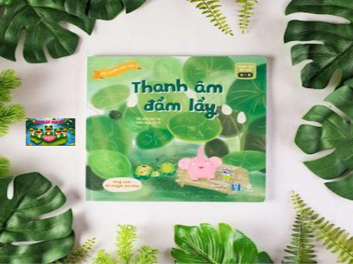

Slide 4


Slide 5
Cô kể lần 2 kết hợp với tranh

Slide 6


Slide 7


Slide 8


Slide 9


Slide 10


Slide 11


Slide 12
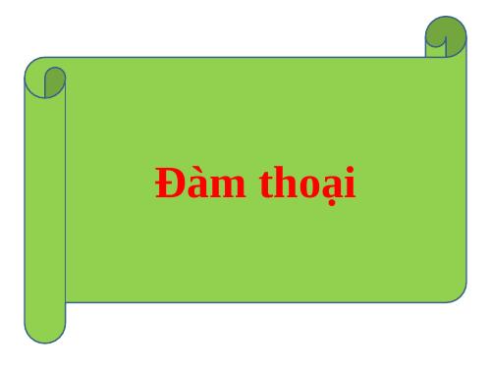

Slide 13
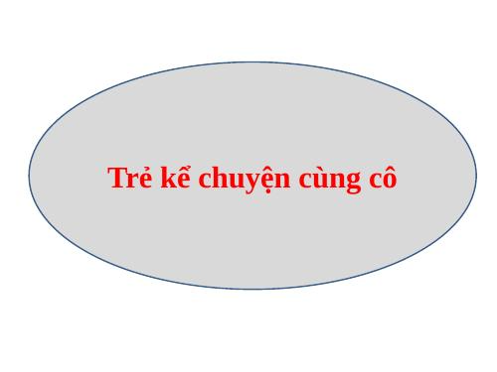

Slide 14
